Slide 1
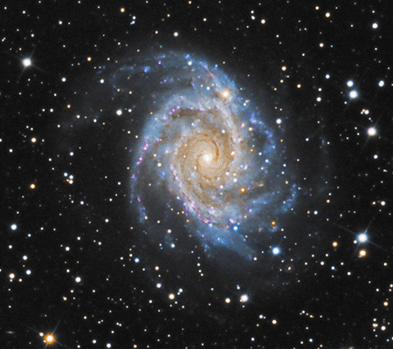
გალაქტიკებისა და ვარსკვლავების ფორმირება
ციცქიშვილი ანა

Slide 2
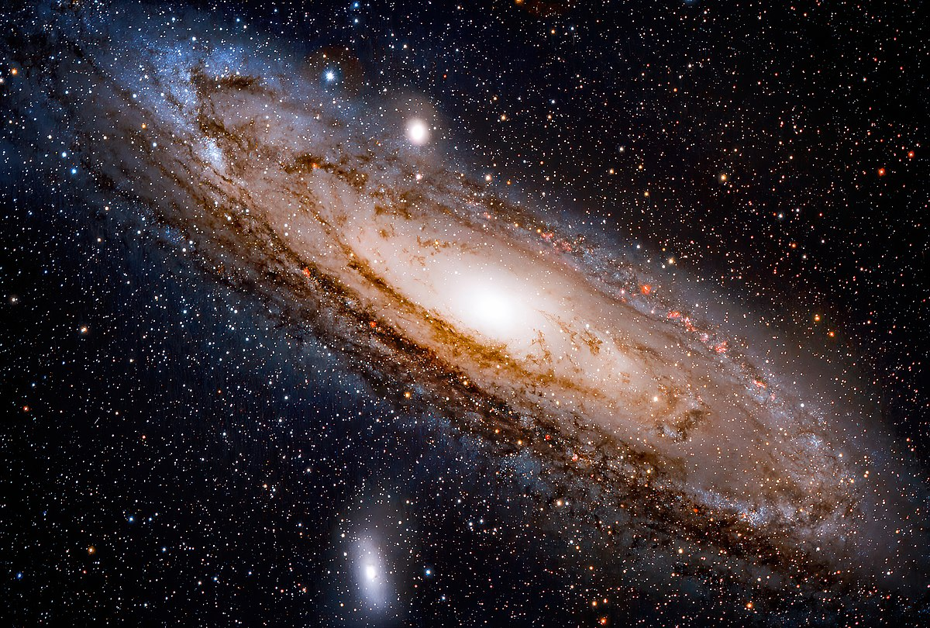
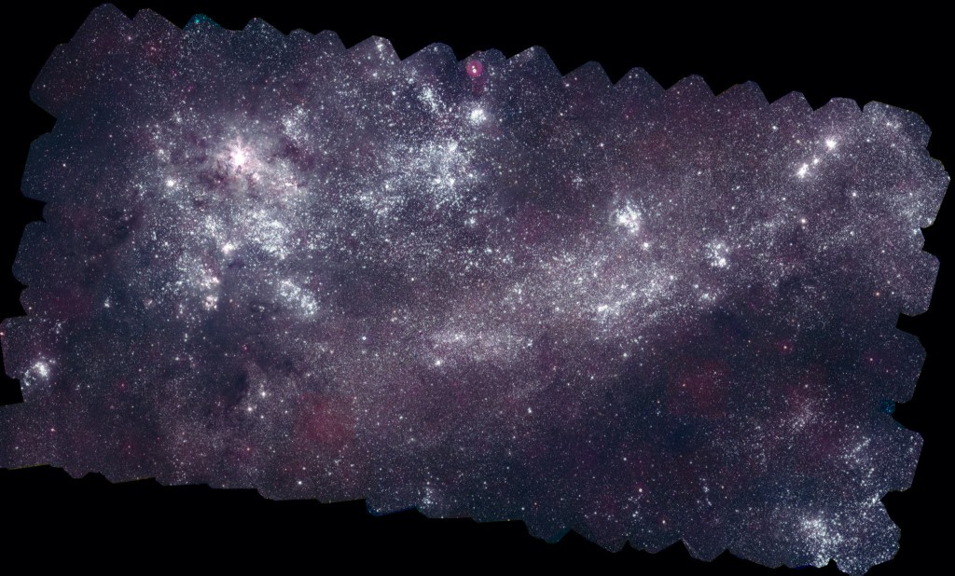
შემადგენლობაში მყოფი ყველა ობიექტი ბრუნავს მასების საერთო ცენტრის გარშემო. გალაქტიკები – ძალიან დაშორებული ობიექტებია, მანძილს მათგან უახლოესამდე მეგაპარსეკებში ზომავენ , ხოლო ხოლო უშორესამდე – წითელი წანაცვლების ერთეულებში . სწორედ იმიტომ, რომ ისინი ასე დაშორებულია, შეუიარაღებელი თვალით ცაზე მხოლოდ სამი მათგანის გარჩევა შეგვიძლია: ანდრომედას ნისლეული. (რომლის დანახვა ჩრდილო ნახევარსფეროშია შესაძლებელი, და სამხრეთ ნახევარსფეროში, დიდი და მცირე მაგელანის ღრუბლები)
გალაქტიკა (ძვ. ბერძნულად Γαλαξίας – რძის გზა) – გიგანტური გრავიტაციულად-შეკავშირებული სისტემაა, რომელიც შედგება ვარსკვლავების, ვარსკვლავთა გროვების, ვარსკვლავთშორისი აირის, მტვრისა და ფარული მატერიისაგან. გალაქტიკის

Slide 3
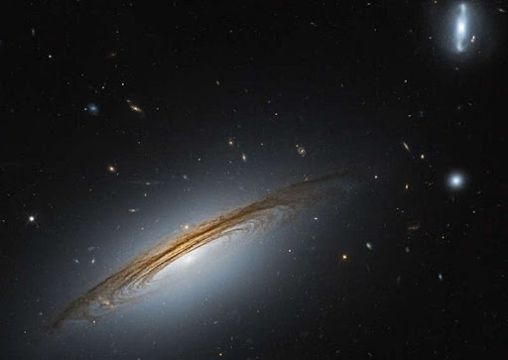
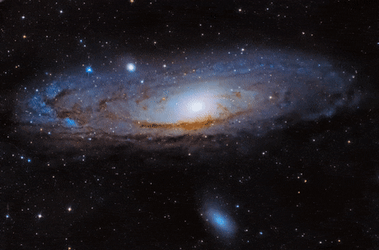
გალაქტიკებში ცალკეული ვარსკვლავების დანახვა შეუძლებელი იყო მე-20 საუკუნის დასაწყისამდე. 1990 წლისთვის უკვე 30 გალაქტიკაში შეიძლებოდა ცალკეული ვარსკვლავების გარჩევა და ყველა ეს გალაქტიკა ადგილობრივ ჯგუფში შედიოდა.
კოსმოსური ტელესკოპის „ჰაბლის“ გაშვებისა და დედამიწაზე 10 მეტრიანი ტელესკოპების გამოყენების შემდეგ იმ გალაქტიკათა რიცხვი, რომლებშიაც შესაძლებელი გახდა ცალკეული ვარსკვლავების გარჩევა, მკვეთრად გაიზარდა.

Slide 4
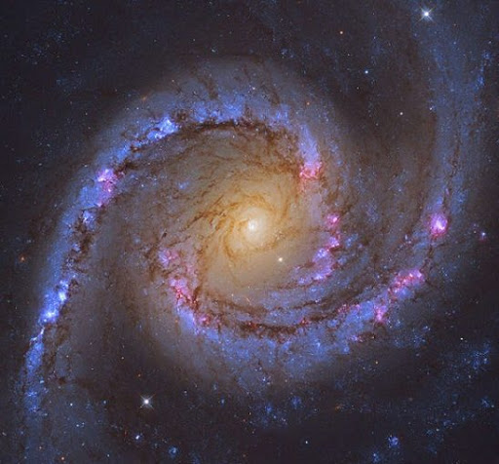
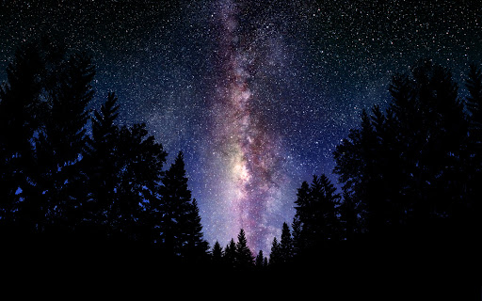
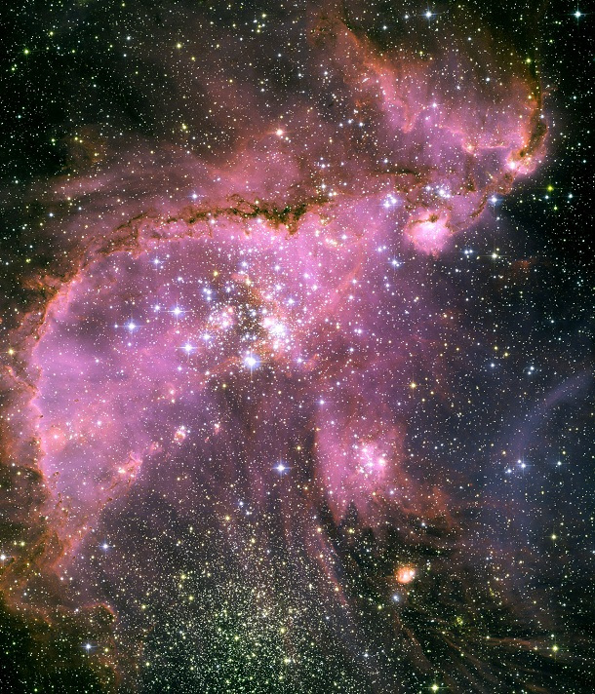
გალაქტიკების გარეგნული სახე საკმაოდ მრავალფეროვანია. გამოჩენილმა ამერიკელმა ასტრონომმა-დამკვირვებელმა ედვინ ჰაბლმა (1889-1953), შეარჩია გალაქტიკების კლასიფიცირების ყველაზე მარტივი ხერხი
გარეგნული სახის მიხედვით. მან გალაქტიკები 3 ტიპად დაჰყო: ელიფსური , სპირალური და არაწესიერი ფორმის გალაქტიკებად

Slide 5
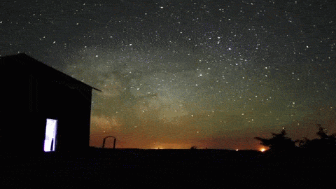
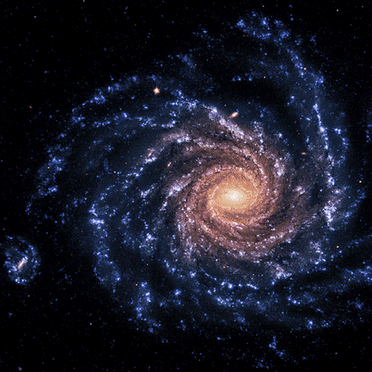

გალაქტიკების ფორმირება დაიწყო სამყაროს გაფართოების დაწყებიდან დაახლოებით სამი მილიარდი წლის შემდეგ, ნეიტრინოს ღრუბლების თავმოყრის ადგილებში, რომლებიც ე.წ. გრავიტაციულ ორმოებს წარმოადგენს. ამ ორმოებში ჩაედინებოდა გაზი და მტვერი, საიდანაც დაიწყო გალაქტიკების შექმნა.
ასეთ ადგილებში ${10}^{40}$ ტონა რიგის არაერთგვაროვნების შეგროვებისას იწყება ნივთიერებების კუმშვის ზრდა უმეტესად ორი საპირისპირო მიმართულებით, რის შედეგად სფერული სახის ფორმები, რომლებსაც გააჩნიათ ცენტრალური მასის გარშემო მაბრუნებელი მომენტი, თანდათან გადაიქცევა ბლინის მსგავს შემკვრივებად, რომელსაც საბოლოოდ მივყავართ სპირალური გალაქტიკის წარმოშობამდე

Slide 6
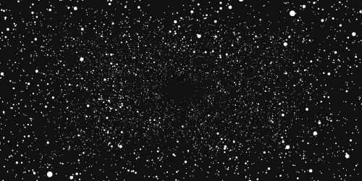
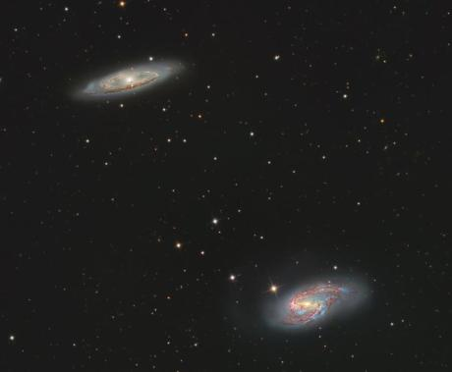
სფერული შემკვრივება ბრუნვითი მოძრაობის გარეშე გარდაიქმნება ელიფსურ გალაქტიკად, ხოლო ღრუბელი მნიშვნელოვანი ცენტრალური შემკვრივების გარეშე და მაბრუნებელი მომენტის არსებობისას – არაწესიერ ფორმის გალაქტიკად

Slide 7
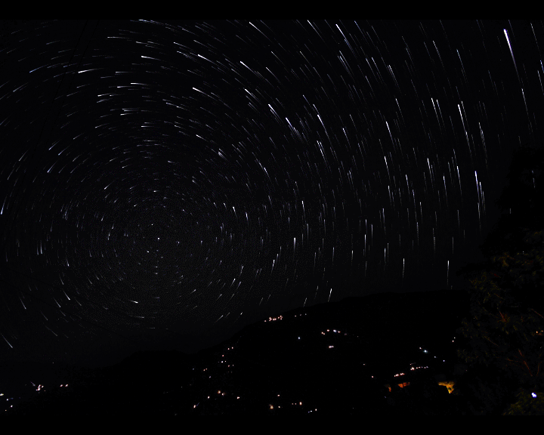
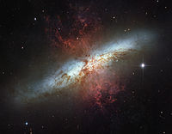
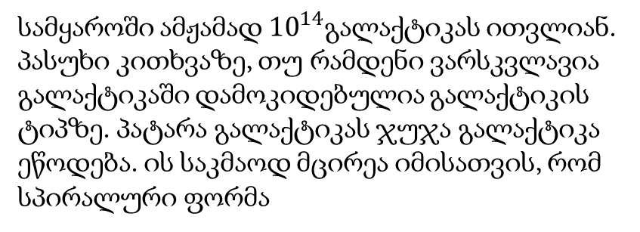
სამყაროში ამჟამად ${10}^{14}$გალაქტიკას ითვლიან. პასუხი კითხვაზე, თუ რამდენი ვარსკვლავია გალაქტიკაში დამოკიდებულია გალაქტიკის ტიპზე. პატარა გალაქტიკას ჯუჯა გალაქტიკა ეწოდება. ის საკმაოდ მცირეა იმისათვის, რომ სპირალური ფორმა
წარმოქმნას, როგორიც აქვს მაგალითად ირმის ნახტომს ან ანდრომედას. ჯუჯა გალაქტიკას შეიძლება 10 მილიონამდე ვარსკვლავი ჰქონდეს. ჯუჯა გალაქტიკები მუდმივად შთაინთქმება უფრო დიდი წარმონაქმნების მიერ.

Slide 8
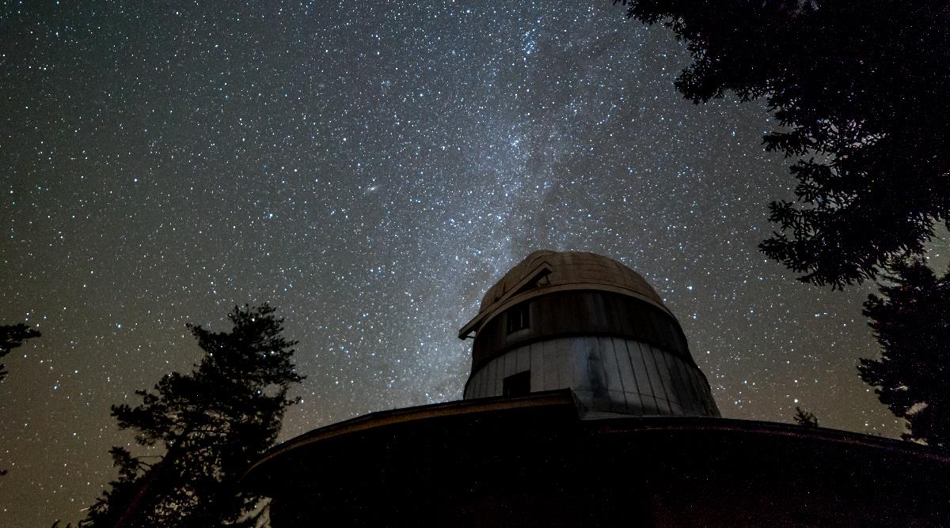
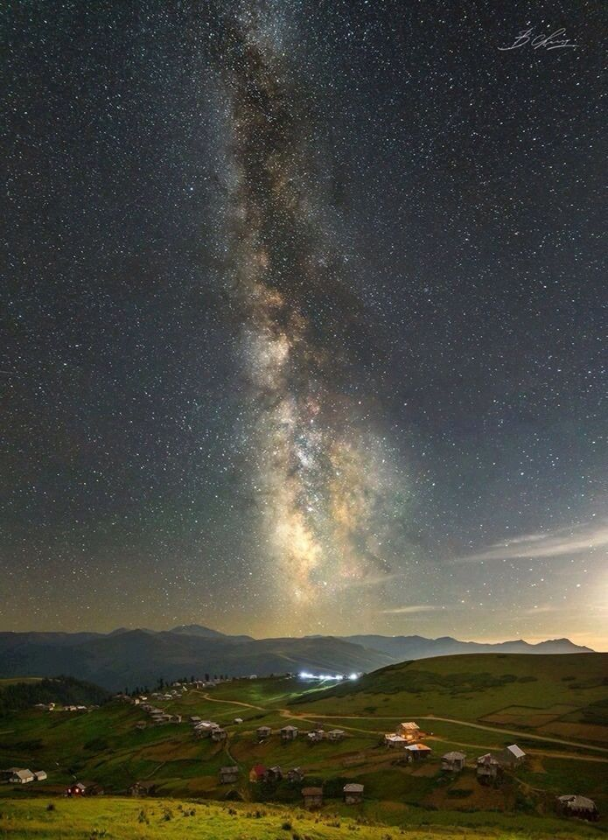
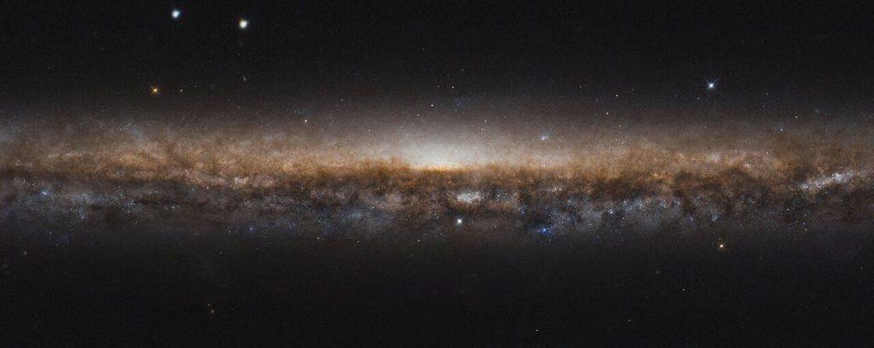

ჩვენთან ყველაზე ახლო სივრცეში დაიკვირვება უმეტესად სპირალური გალაქტიკები. ჩვენი გალაქტიკაც, სახელდობრ, ასეთ სისტემას განეკუთვნება. მასში ასტრონომები 200 მილიარდ ვარსკვლავს ითვლიან, საერთო მასით 3*${10}^{38}$ტონა. ამათგან დედამიწიდან მხოლოდ 2 მილიარდი ვარსკვლავი ჩანს. მეზობელი – ანდრომედა უფრო მასიურია ვიდრე ირმის ნახტომი. მასში დაახლოებით 1 ტრილიონი ვარსკვლავია. ირმის ნახტომი სივრცეში 600კმ/წმ სიჩქარით მოძრაობს. როგორც აღვნიშნეთ, მას სპირალური ფორმა აქვს და კვეთაში ორმხრივ ამოზნექილ თხელ ლინზას მოგვაგონებს რომლის დიამეტრი 100 ათასი და სისქე კი – დაახლოებით ათასი სინათლის წელიწადია, თუმცა მკვეთრი საზღვარი მას არ აქვს, რადგან საზღვართან ვარსკვლავთა სიმკვრივე ნულამდე ეცემა

Slide 9
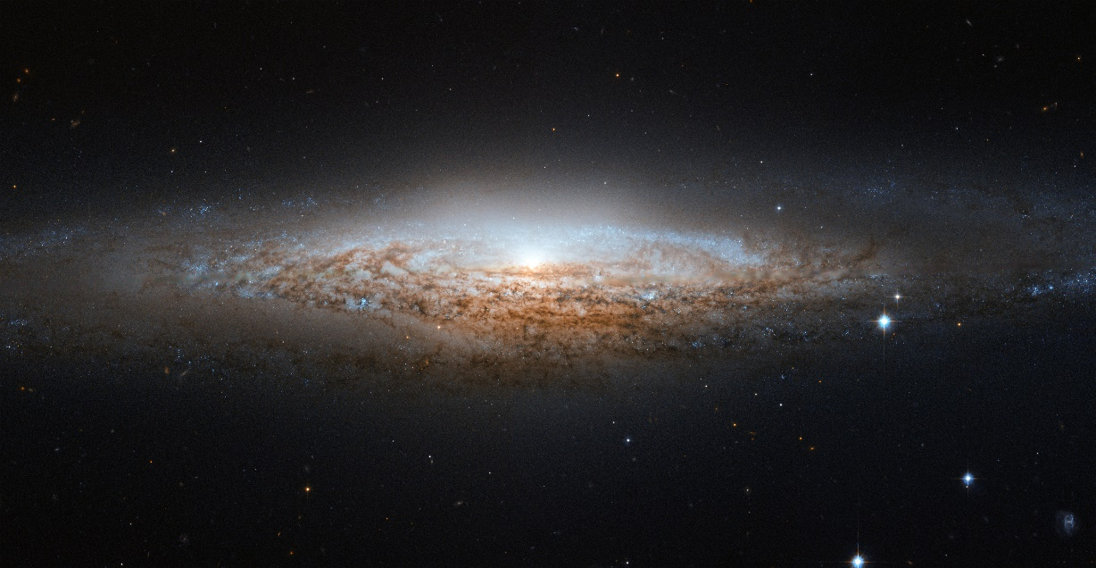
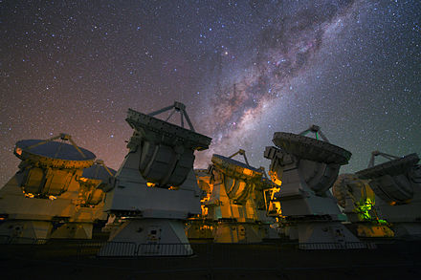
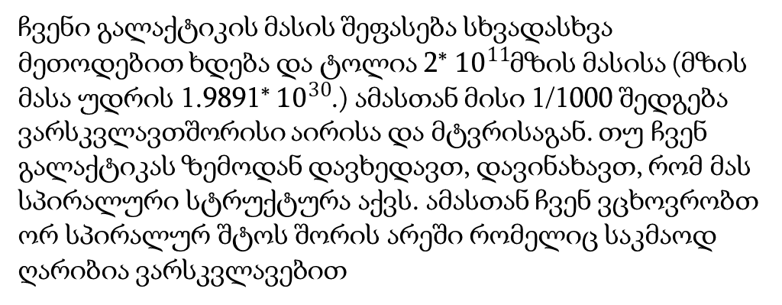
გალაქტიკის ცენტრში განლაგებულია მისი 1000-2000 პარსეკის დიამეტრის ბირთვი – ვარსკვლავების გიგანტური დაჯგუფება. ბირთვი ჩვენგან დაახლოებით 30000 სინათლის წელიწადის მანძილზეა მშვილდოსანის თანავარსკვლავედის მიმართულებით, მაგრამ თითქმის მთლიანადაა დაფარული ღრუბლების მკვრივი ფარდით, რაც ხელს უშლის ვიზუალურ და ფოტოგრაფიულ დაკვირვებას.
ჩვენი გალაქტიკის მასის შეფასება სხვადასხვა მეთოდებით ხდება და ტოლია 2* ${10}^{11}$მზის მასისა (მზის მასა უდრის 1.9891* ${10}^{30}$.) ამასთან მისი 1/1000 შედგება ვარსკვლავთშორისი აირისა და მტვრისაგან. თუ ჩვენ გალაქტიკას ზემოდან დავხედავთ, დავინახავთ, რომ მას სპირალური სტრუქტურა აქვს. ამასთან ჩვენ ვცხოვრობთ ორ სპირალურ შტოს შორის არეში რომელიც საკმაოდ ღარიბია ვარსკვლავებით

Slide 10
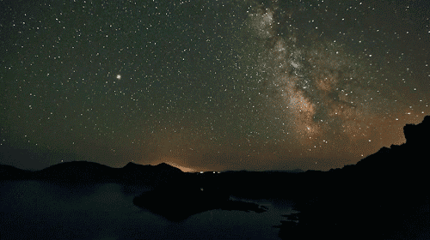
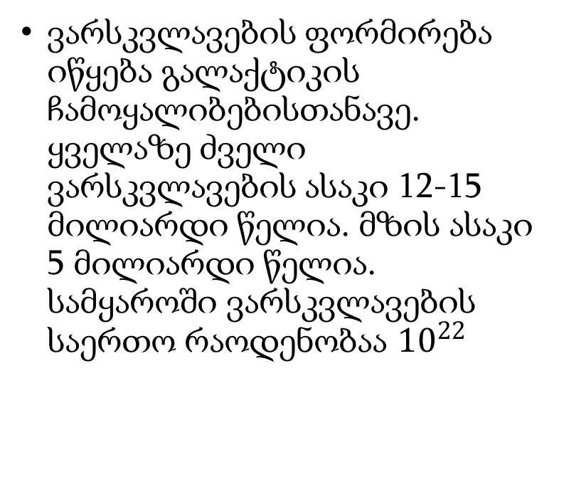
გალაქტიკის ბირთვის ზომები ერთი პარსეკის (3,26 სინათლის წელიწადი) რიგისაა. მასში თავმოყრილია მთელი ვარსკვლავების 10%, რომელთა უმეტესობა მოთავსებულია დისკოში და მოძრაობს 200 კმ/წმ საშუალო სიჩქარით.
ვარსკვლავების ფორმირება იწყება გალაქტიკის ჩამოყალიბებისთანავე. ყველაზე ძველი ვარსკვლავების ასაკი 12-15 მილიარდი წელია. მზის ასაკი 5 მილიარდი წელია. სამყაროში ვარსკვლავების საერთო რაოდენობაა ${10}^{22}$

Slide 11
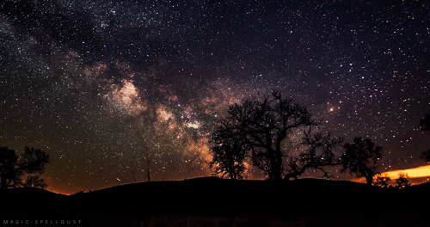
მადლობა ყურადღებისთვის

